Slide 1

Arquitectura
Julio 2022

Slide 2

Módulos de Maqueta
1
Arquitectura General
2
Arquitectura Front end
3
Arquitectura Back end
4
Arquitectura Middleware
5
Arquitectura Base de Datos

Slide 3
Arquitectura General

Slide 4

Arquitectura General
Servidores front
Servidores back
Servidores Correo
Servidores DNS
Servidores Repositorio Git
Rack de base de datos
Servidores F5/Balanceador
10.200.4.194
10.200.4.195
10.200.4.196
Servidores Middlewere
Servidores Respaldo

Slide 5
Especificaciones Técnicas Servidor Front end
Procesador Intel Core i7
Memoria de 32 GB
Disco Duro: 100 GB
CPU: 4 núcleos

Slide 6
Especificaciones Técnicas Servidor Back end
Procesador Intel Core i7
Memoria de 32 GB
Disco Duro: 100 GB
CPU: 4 núcleos

Slide 7
Especificaciones Técnicas Servidor Base de Datos
Procesador Intel Core i7
Memoria de 32 GB
Disco Duro: 100 GB
CPU: 4 núcleos

Slide 8
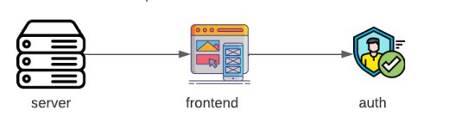
Arquitectura Front end

Slide 9
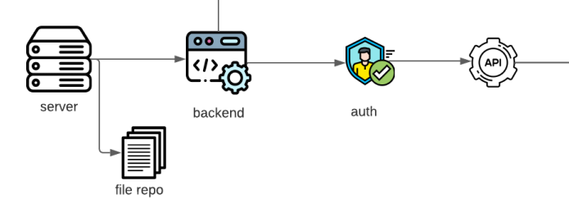
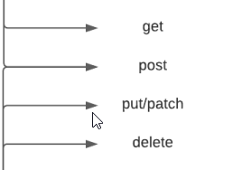
Arquitectura Back end

Slide 10
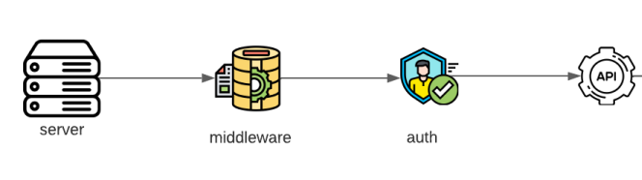
Arquitectura Middleware

Slide 11
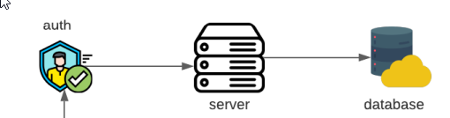
Arquitectura Base de Datos

Slide 12
Preguntas y Respuestas

Slide 13
GRACIAS
POR SU TIEMPO

